Slide 1



Trường Đại học Công nghệ Thông tin – Đại Học Quốc gia Tp. Hồ Chí Minh
FEDERATED LEARNING
Lê Bá Trực – 240202016
Lê Thị Ngọc Lan – 240104010
Vũ Mai Quỳnh Loan – 240104012
GVHD: TS. Nguyễn Tấn Cầm

Slide 2
Nội dung báo cáo
1. Giới thiệu về Federated Learning
2. Thiết kế và triển khai mô hình
3. Demo
4. Kết luận và đánh giá

Slide 3
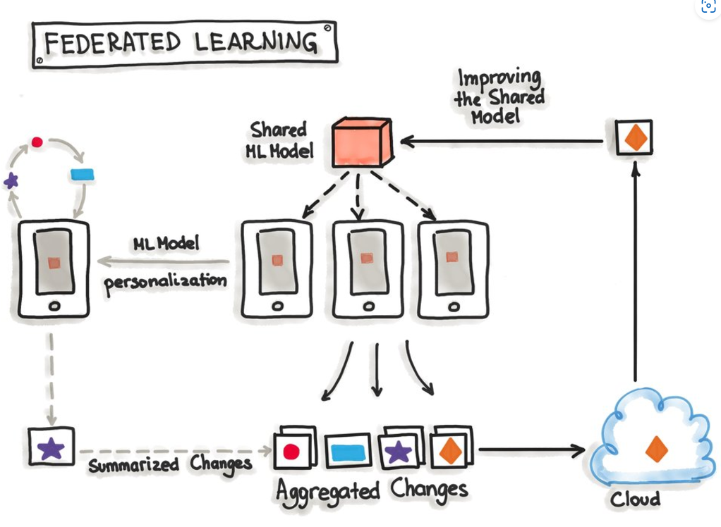
1. Giới thiệu về Federated Learning
Federated Learning (FL), hay còn gọi là học liên kết, là một phương pháp học máy phân tán, trong đó các mô hình được huấn luyện trên nhiều thiết bị hoặc máy chủ mà không cần tập trung dữ liệu tại một nơi. Thay vì chia sẻ dữ liệu thô, các thiết bị gửi các bản cập nhật mô hình (model updates) sau quá trình huấn luyện cục bộ, giúp bảo vệ tính riêng tư của dữ liệu ^{[1]}.
Notes:
Cách hoạt động của Federated Learning
Federated Learning hoạt động chủ yếu qua các bước sau:
Khởi tạo mô hình: Một mô hình học máy được khởi tạo trên máy chủ trung tâm.
Gửi mô hình tới các thiết bị: Máy chủ gửi mô hình này đến nhiều thiết bị, như smartphone hoặc máy tính cá nhân.
Huấn luyện mô hình cục bộ: Các thiết bị sử dụng dữ liệu cục bộ của chúng để huấn luyện mô hình. Trong quá trình này, dữ liệu không bao giờ rời khỏi thiết bị của người dùng.
Gửi thông tin cập nhật về máy chủ: Khi huấn luyện hoàn tất, các thiết bị gửi về máy chủ các cập nhật mô hình, chứ không phải dữ liệu gốc.
Tổng hợp cập nhật: Máy chủ tổng hợp những cập nhật này để cập nhật mô hình toàn cầu.
Lặp lại: Quá trình này được lặp lại nhiều lần cho đến khi mô hình đạt được hiệu suất mong muốn.

Slide 4
1. Giới thiệu về Federated Learning
Ưu điểm của Federated Learning ^{[1]}
Bảo mật và quyền riêng tư
Dữ liệu không bao giờ rời khỏi thiết bị của người dùng, giảm nguy cơ rò rỉ thông tin nhạy cảm.
Sử dụng dữ liệu cục bộ
Giúp tối ưu hóa mô hình bằng cách tận dụng dữ liệu cụ thể từ người dùng mà không cần phải thu thập dữ liệu từ nhiều nguồn.
Giảm băng thông mạng
Chỉ cần gửi các cập nhật mô hình thay vì toàn bộ dữ liệu, tiết kiệm băng thông và thời gian.
Cải thiện tính chính xác
Mô hình được huấn luyện trên nhiều nguồn dữ liệu khác nhau có thể giúp cải thiện tính chính xác và khả năng tổng quát của mô hình.

Slide 5
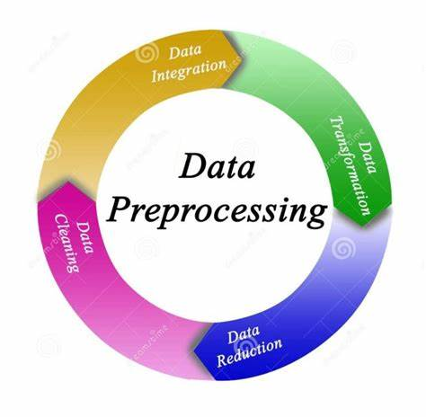
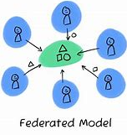
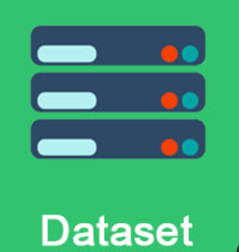
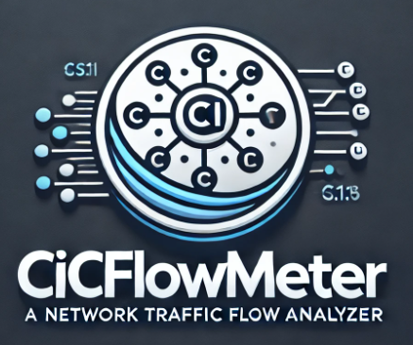


2. Thiết kế và triển khai mô hình
Encode label, Standard Scalar
CIC-UNSW-NB15
Xây dựng mô hình
Test
Extract 80 features

Slide 6
DataSet ^{[2]}
Bộ dữ liệu UNSW-NB15 được phát triển bởi Trung tâm An ninh Mạng của Đại học New South Wales (UNSW) chứa các bản ghi mạng với mục tiêu phân tích và phát hiện các cuộc tấn công mạng
Bao gồm khoảng 2.5 triệu records với 49 features – UNSW-NB15 (Agus, Bros IDS extract)
CIC-UNSW-NB15 sử dụng CICFlowMeter (2024) – hơn 80 features.

Slide 7
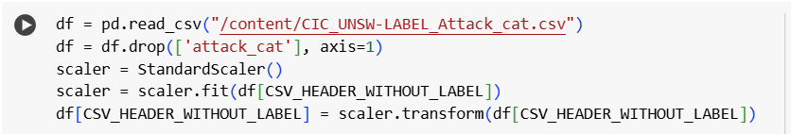
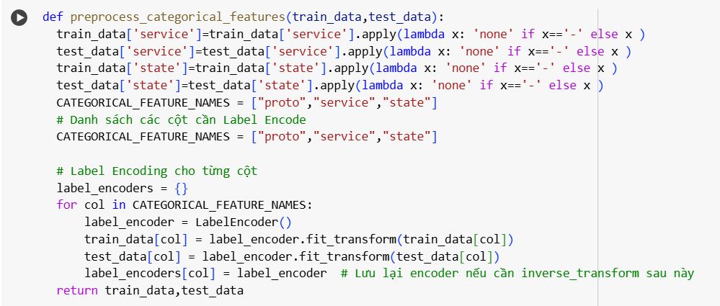
Preprogessing
Standard Scalar:
Encode Label:

Slide 8
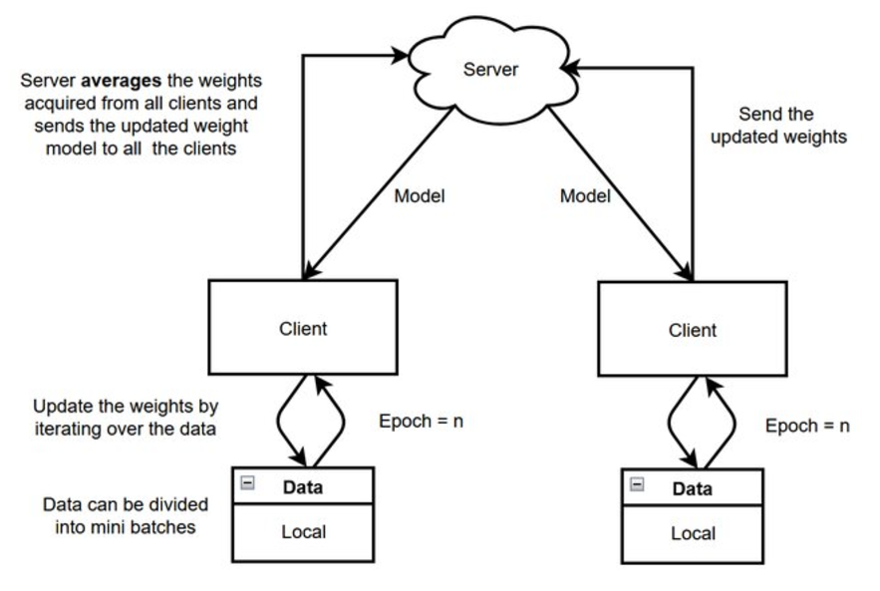
Xây dựng Chiến lược tổng hợp trọng số
Federated Averaging (FedAvg) là phương pháp tổng hợp phổ biến nhất được sử dụng trong Federated learning, phương pháp này thực hiện tính trung bình có trọng số của các bản cập nhật dựa trên kích thước của các tập dữ liệu riêng lẻ của từng khách hang ^{[3]}.
Mô hình Federated Averaging ^{[4]}

Slide 9
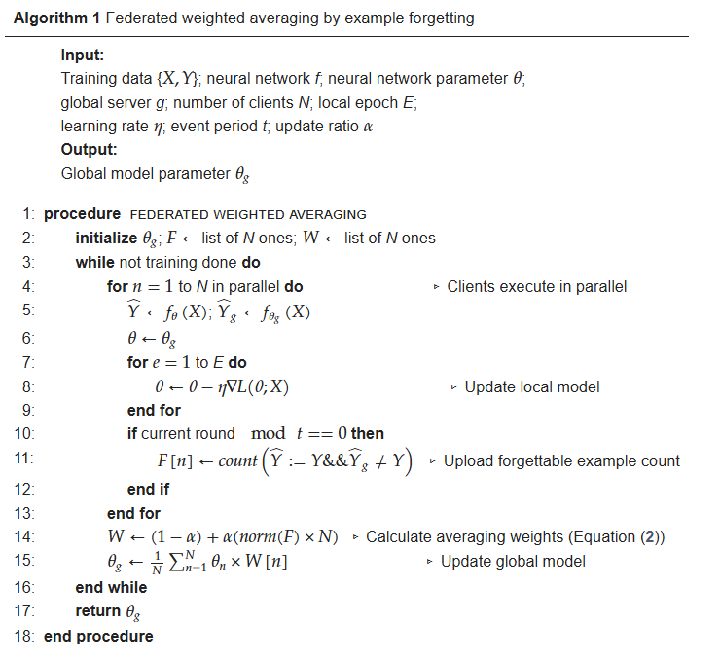
Xây dựng Chiến lược tổng hợp trọng số
Weighted Federated Averaging (W-FedAvg) là thuật toán tổng hợp mô hình cục bộ trong Federated learning, sử dụng trọng số dựa trên kích thước dữ liệu của từng client để cập nhật mô hình toàn cục ^{[5]}.
W-FedAvg by example forgetting ^{[5]}

Slide 10
Xây dựng Chiến lược tổng hợp trọng số
Median-based Federated Averaging (Median FedAvg) là biến thể của FedAvg, tổng hợp tham số mô hình bằng trung vị thay vì trung bình, giúp giảm ảnh hưởng của outliers và cải thiện độ tin cậy ^{[5]}.

Slide 11
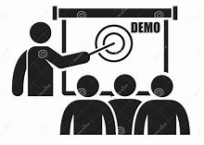
3. Demo

Slide 12
3. Demo
Demo | Kịch bản
1. Mô phỏng một số cách Tổng hợp Trọng số Thường dung trong Federated Learning | Hai client huấn luyện riêng biệt mô hình Logistic Regression trên tập dữ liệu mạng đã chia. Server trung tâm thực hiện tổng hợp trọng số từ các client bằng thuật toán FedAvg và WeightedFed để tạo mô hình toàn cầu.
2. Federated Learning: Binary vs Multi-class Classification | Federated Learning cho phép nhiều client huấn luyện mô hình trên dữ liệu cục bộ mà không chia sẻ dữ liệu thô. Trong demo này: Mỗi client sử dụng tập dữ liệu riêng để huấn luyện mô hình cho bài toán phân loại. Các client gửi trọng số mô hình về server trung tâm để tổng hợp. Mô hình toàn cầu được đánh giá trên một tập kiểm thử chung để so sánh hiệu suất.

Slide 13
3. Demo
Demo | Kịch bản
3. Phát Hiện Tấn Công Đặc Biệt Từ Dữ Liệu Riêng Của Khách Hàng | Hai client huấn luyện riêng biệt mô hình Logistic Regression trên tập dữ liệu mạng đã chia. Server trung tâm thực hiện tổng hợp trọng số từ các client bằng thuật toán FedAvg và WeightedFed để tạo mô hình toàn cầu.

Slide 14
4. Đánh giá và kết luận
So sánh giữa các thuật toán (dựa vào kết quả sau khi train code để đưa ra ) – dựa vào bang so sánh trong report
Kết luận:

Slide 15
References
[1] Statio.vn, "Federated Learning trong AI là gì? Giải thích chi tiết về học liên kết, cách hoạt động và lợi ích cho bảo mật dữ liệu," [Online]. Available: https://statio.vn/blog/federated-learning-trong-ai-la-gi-giai-thich-chi-tiet-ve-hoc-lien-ket-cach-hoat-ong-va-loi-ich-cho-bao-mat-du-lieu. [Accessed: Dec. 8, 2024].
[2] UNB, "Datasets," [Online]. Available: https://www.unb.ca/cic/datasets/. [Accessed: Dec. 8, 2024].
[3] J. McMahan, E. Moore, D. Ramage, and B. A. y Federated Learning, "Communication-efficient learning of deep networks from decentralized data," arXiv, Apr. 2021. [Online]. Available: https://arxiv.org/abs/2104.11375. [Accessed: Dec. 8, 2024].
[4] X. Zhang, Y. Li, and Z. Liu, "Application of federated learning in manufacturing," ResearchGate, 2022. [Online]. Available: https://www.researchgate.net/publication/362591286_Application_of_federated_learning_in_manufacturing/figures?lo=1. [Accessed: Dec. 8, 2024].
[5] S. K. S. Gupta, M. Meena, and P. Agarwal, "Federated Learning and Its Applications in Intelligent Systems," Electronics, vol. 12, no. 12, p. 5806, Dec. 2023. [Online]. Available: https://www.mdpi.com/2076-3417/12/12/5806. [Accessed: Dec. 8, 2024].

Slide 16

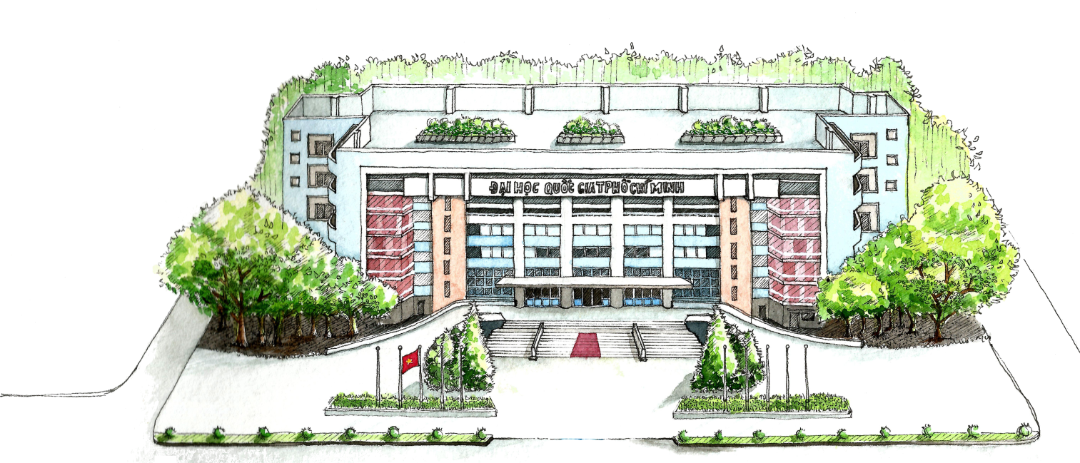


Xin cảm ơn.
Trường ĐH Công nghệ Thông tin
Đại Học Quốc Gia Thành phố HCM

